Slide 1

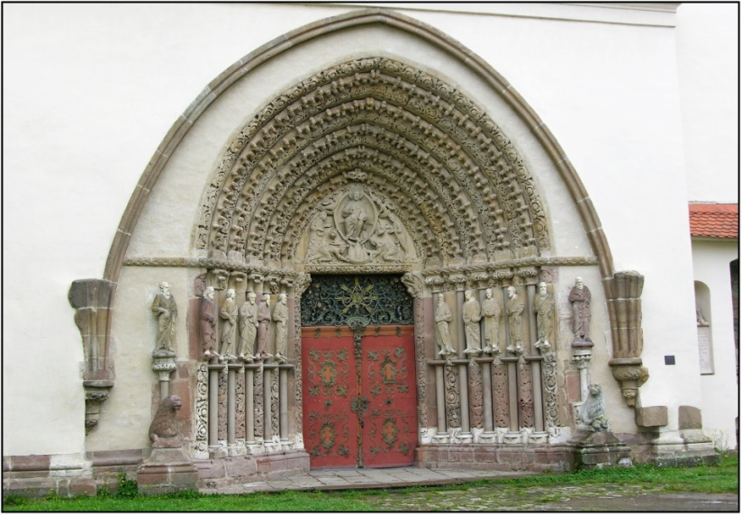
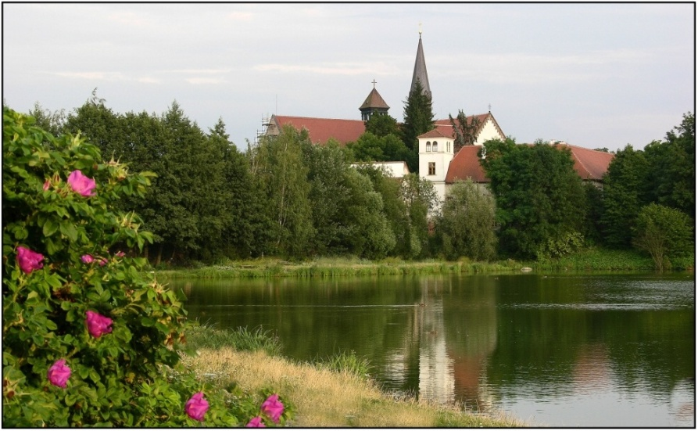
MIKROREGION PORTA
BORAČ
DOLNÍ LOUČKY
KALY
LOMNIČKA
PŘEDKLÁŠTEŘÍ
ŠTĚPÁNOVICE
ŠERKOVICE,
ŽELEZNÉ
Sídlo MP – obec Předklášteří
název byl inspirován pojmenováním
cisterciáckého kláštera
PORTA COELI – BRÁNA NEBES

Slide 2
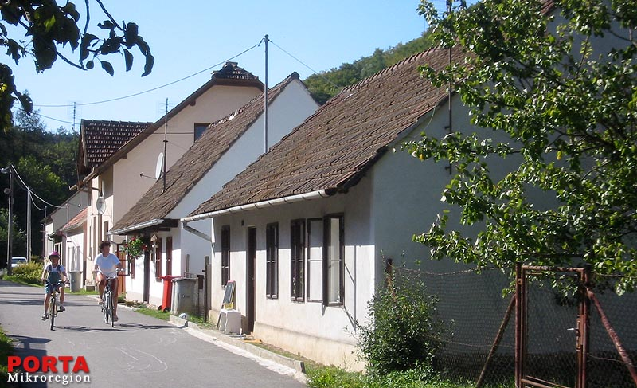
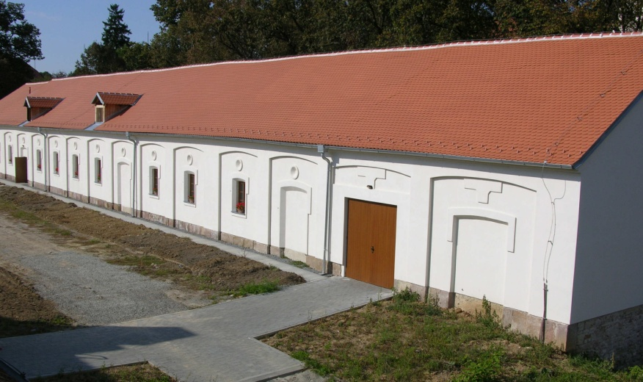
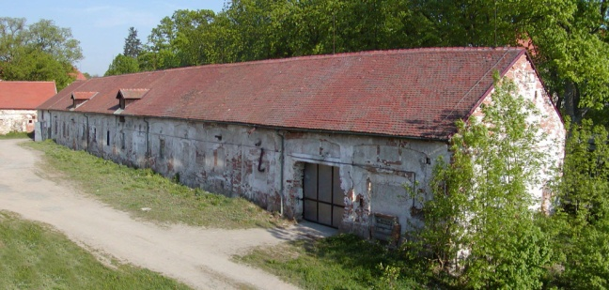

MIKROREGION PORTA
DŮVODY VZNIKU MIKROREGIONU PORTA
koordinace úsilí o rozvoj členských obcí
řešení společných problémů
úsilí o realizaci projektů podporovaných krajem,státem a EU
prostory pro šicí dílnu Thuasne 2000
projekt „Rozvoj turistiky, cykloturistiky
a sportu 2005“
„Cyklistická stezka Předklášteří s
přemostěním Svratky 2010“

Slide 3
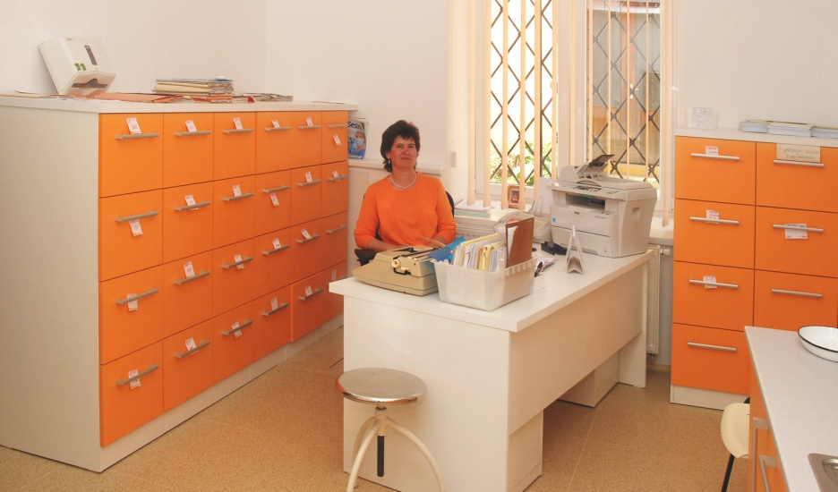
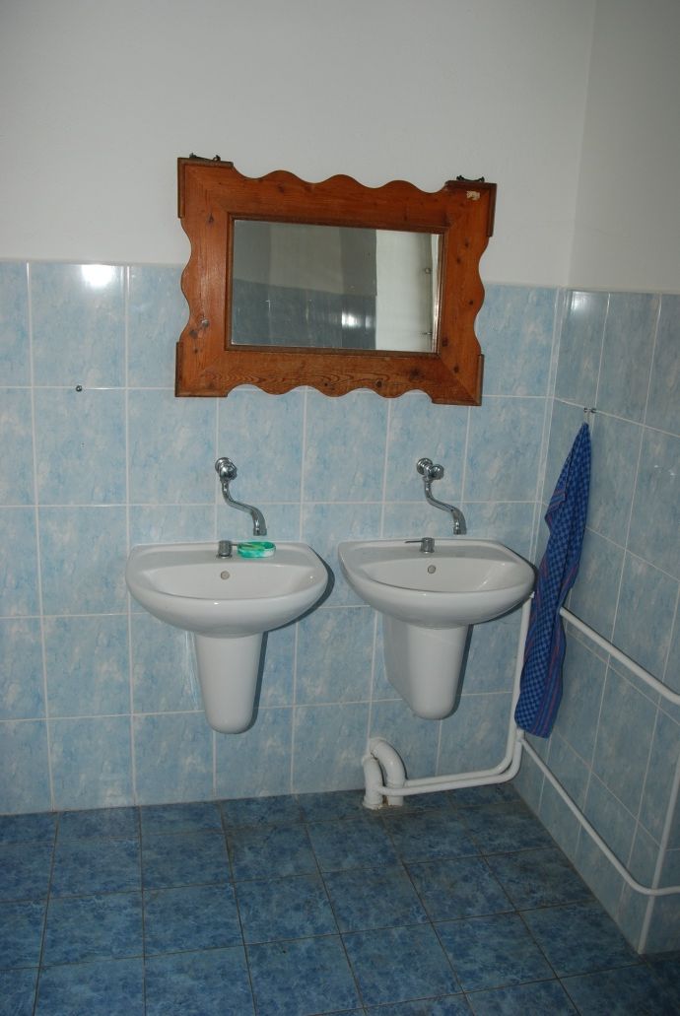
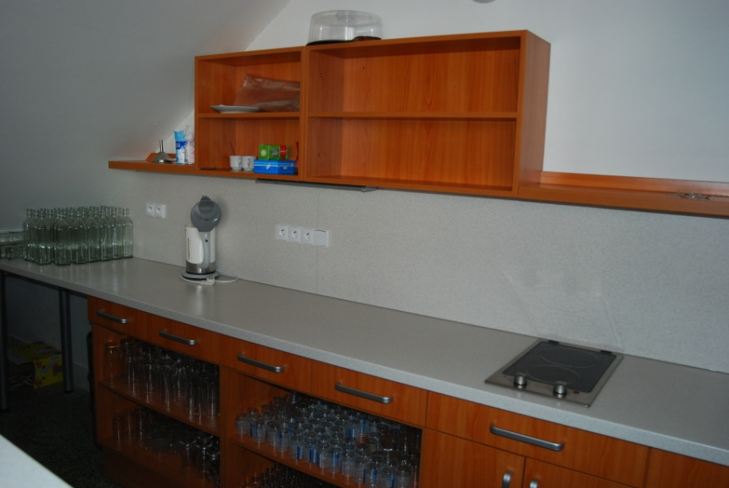
MIKROREGION PORTA
SPOLEČNÁ ÚČAST NA ZÍSKÁNÍ DOTACÍ V RÁMCI POV JmK
kulturní domy, opravy a pořízení mobiliáře
vybavení ordinace praktického lékaře Předklášteří

Slide 4
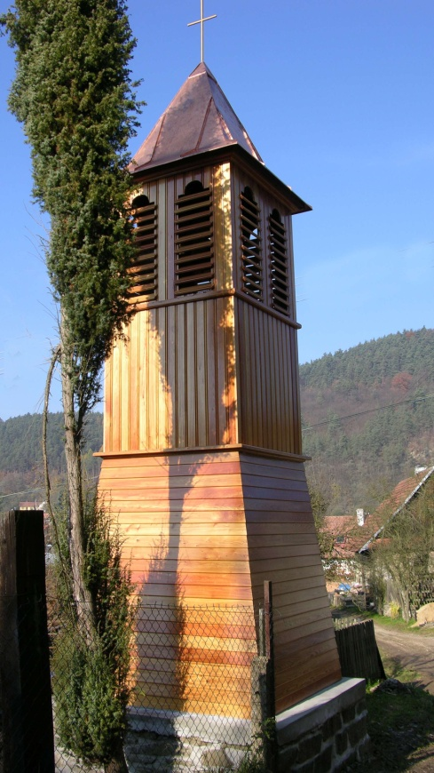
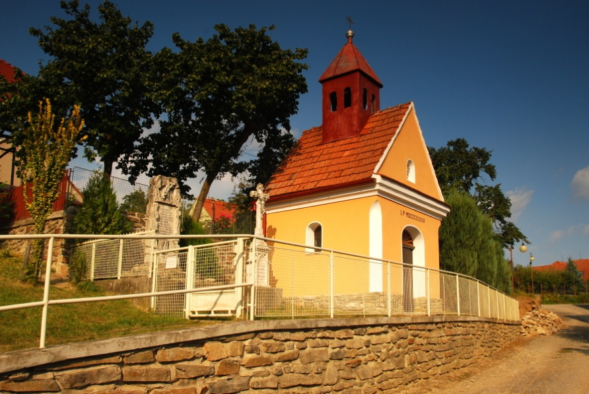
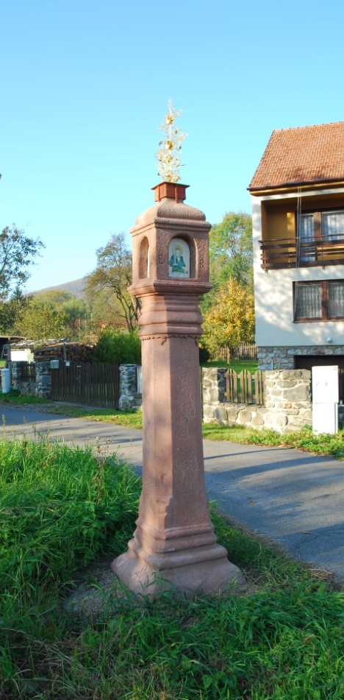
MIKROREGION PORTA
SPOLEČNÁ ÚČAST NA ZÍSKÁNÍ DOTACÍ V RÁMCI POV JmK
drobné sakrální stavby, opravy kapliček, božích muk, křížků
KALY
ŠTĚPÁNOVICE
BORAČ

Slide 5
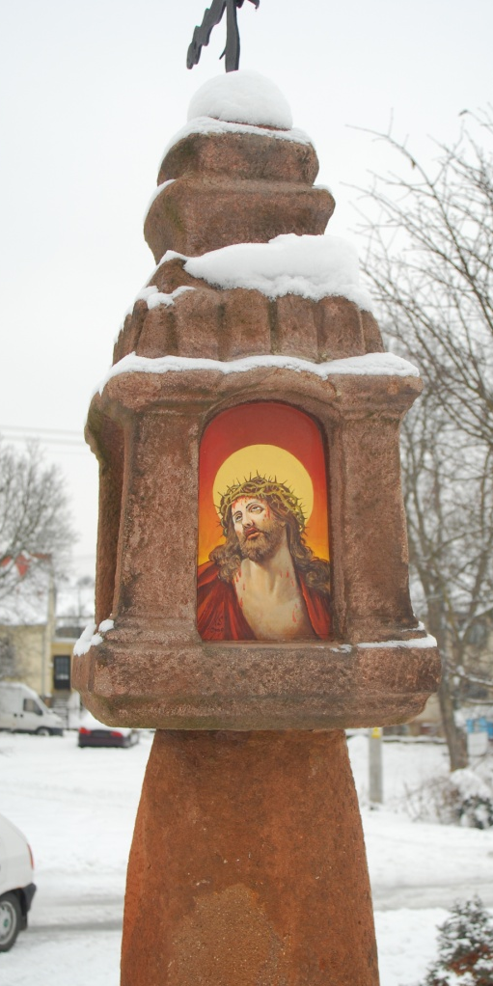
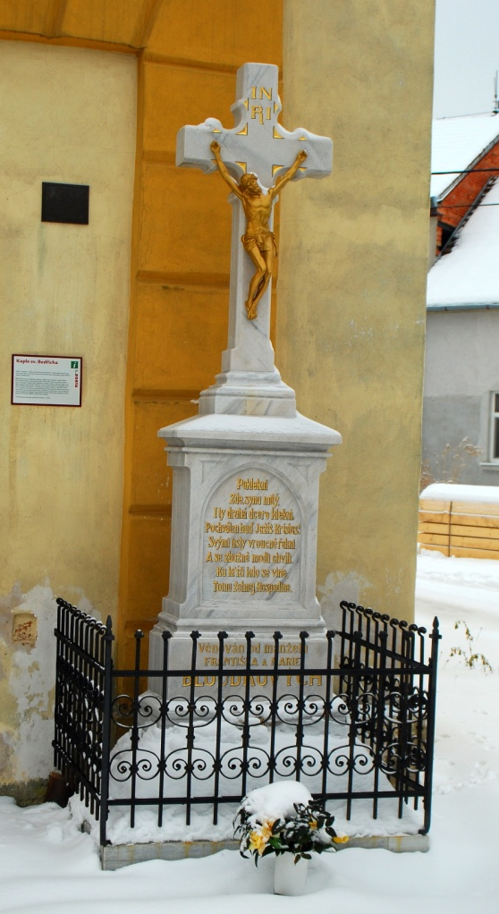
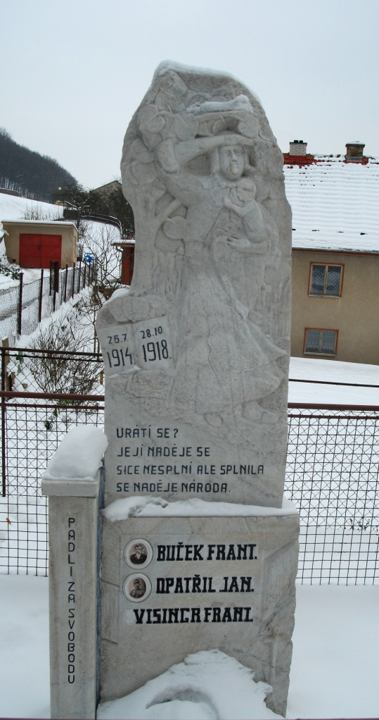
MIKROREGION PORTA
SPOLEČNÁ ÚČAST NA ZÍSKÁNÍ DOTACÍ V RÁMCI POV JmK
drobné sakrální stavby, opravy kapliček, božích muk, křížků
PŘEDKLÁŠTEŘÍ
LOMNIČKA
KALY - ZAHRADA

Slide 6
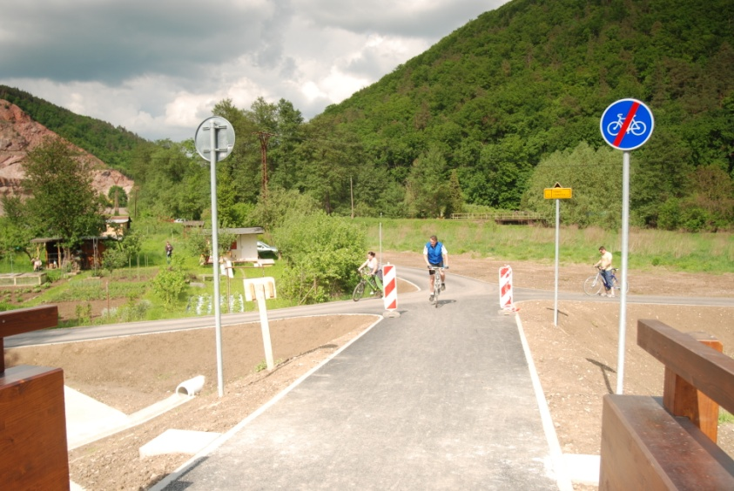
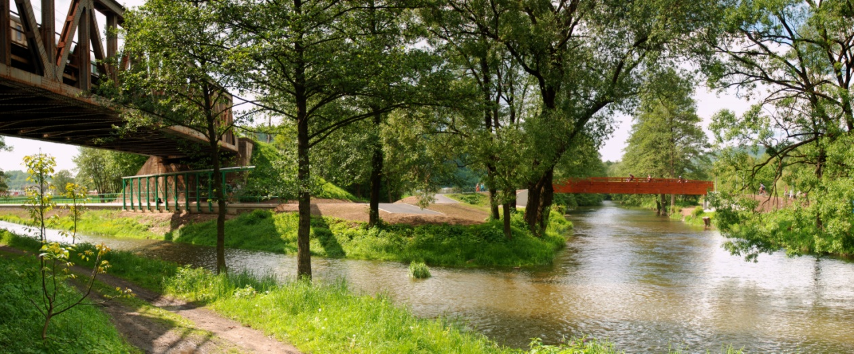
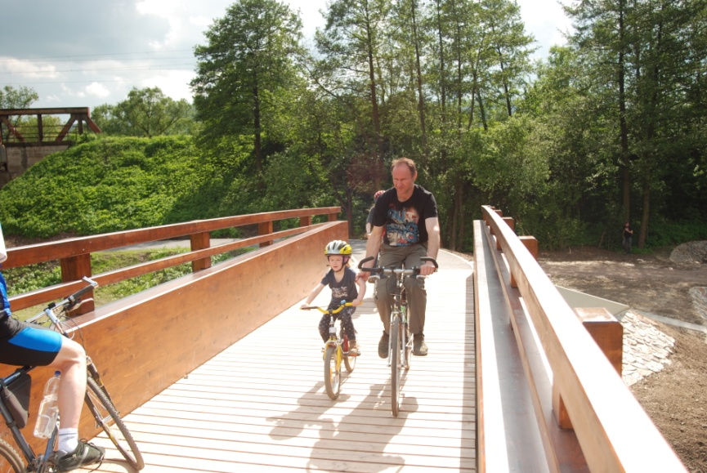
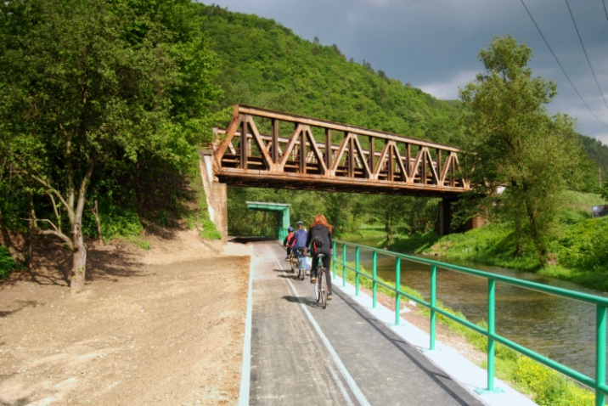
MIKROREGION PORTA
SPOLEČNÁ ÚČAST NA ZÍSKÁNÍ DOTACÍ V RÁMCI ROP
stavba „Cyklistická stezka Předklášteří s přemostěním Svratky“

Slide 7
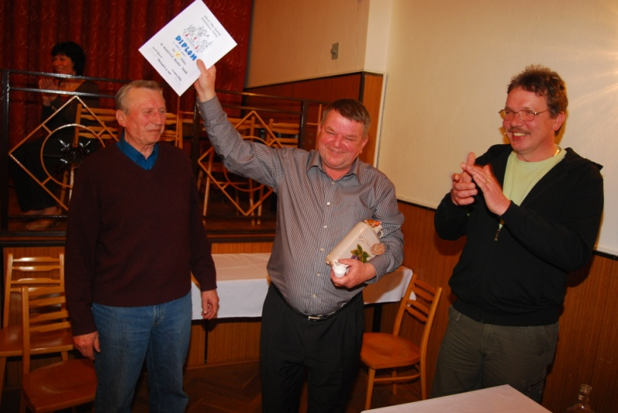
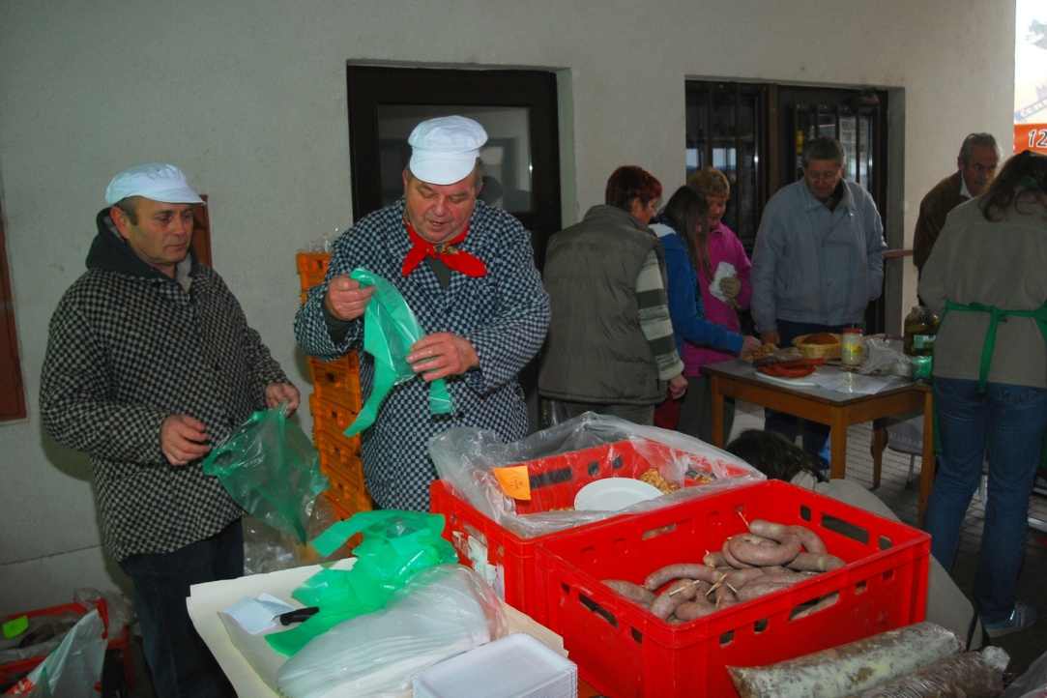
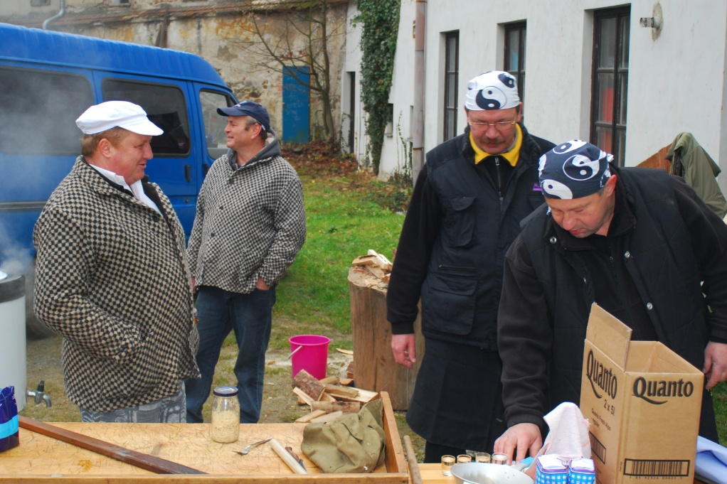
MIKROREGION PORTA
SPOLUPRÁCE V OBLASTI KULTURY ,SPORTU A SPOLEČENSKÉHO ŽIVOTA
pořádání koštu slivovice v Železném
zabíjačka v Předklášteří

Slide 8
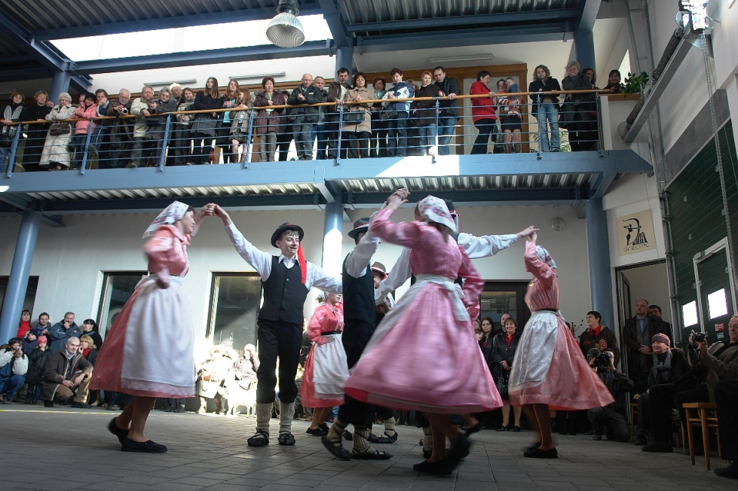
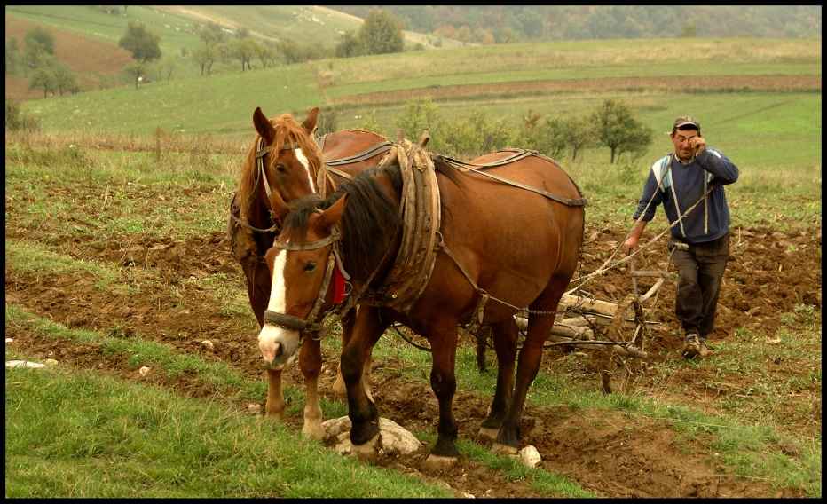
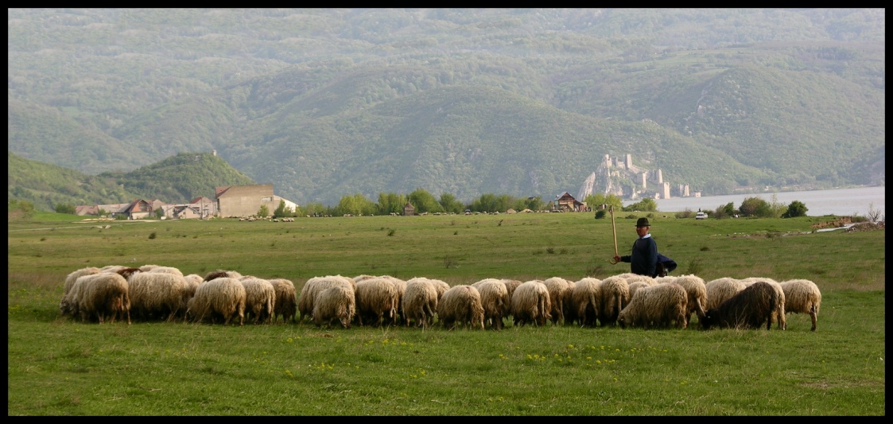
MIKROREGION PORTA
SPOLUPRÁCE V OBLASTI KULTURY,SPORTU A SPOLEČENSKÉHO ŽIVOTA
výstava v galerii Diana „Lidé a krajina rumunského Banátu“
návštěva krajanů z obce Svatá Helena v Rumunsku 2008
v Mikroregionu Porta

Slide 9
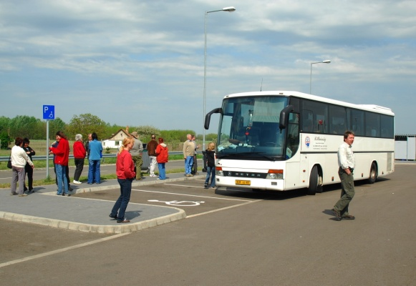
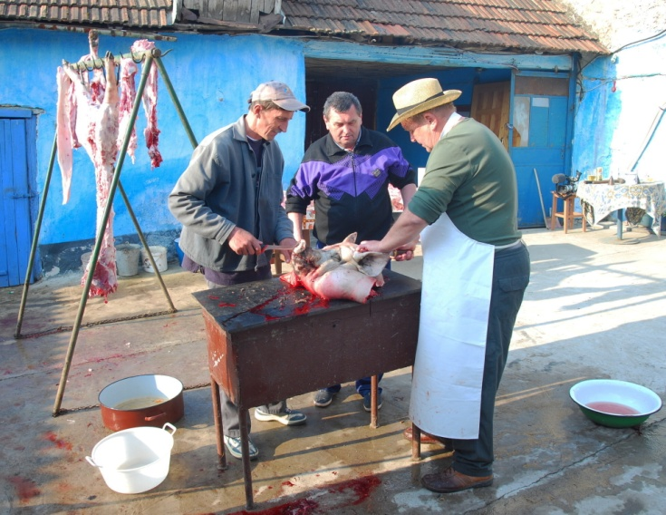
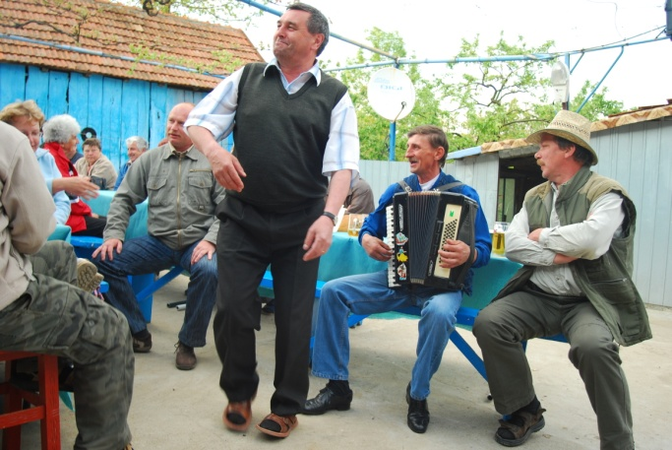
MIKROREGION PORTA
SPOLUPRÁCE V OBLASTI KULTURY,SPORTU A SPOLEČENSKÉHO ŽIVOTA
zájezd ke krajanům do Rumunska, uspořádání české zabíjačky
v Rumunsku v r.2009

Slide 10
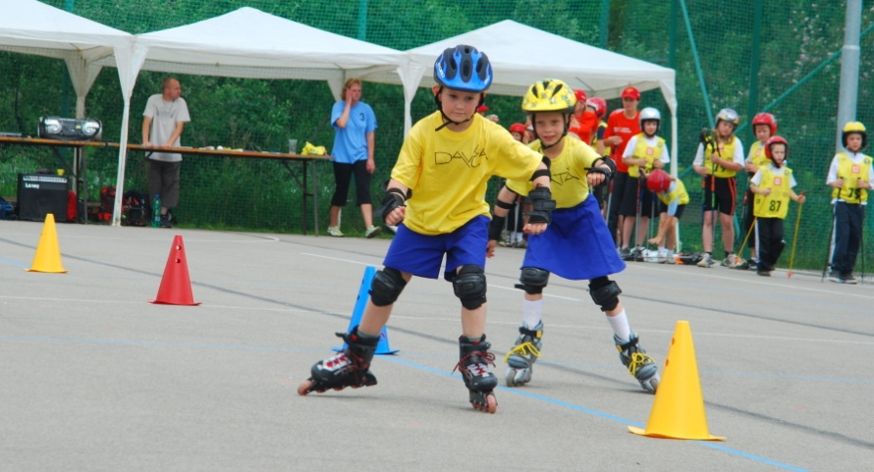
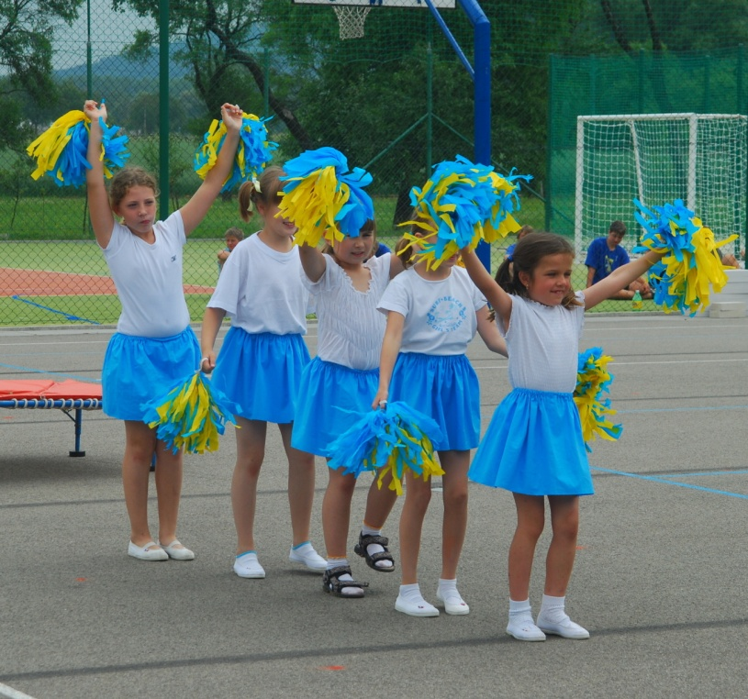
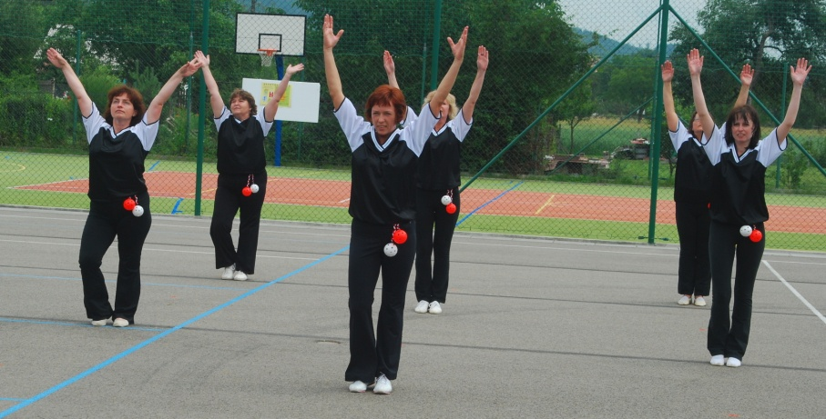
MIKROREGION PORTA
SPOLUPRÁCE V OBLASTI KULTURY,SPORTU A SPOLEČENSKÉHO ŽIVOTA
olympiáda mateřských škol Mikroregionu Porta
sportovní den na víceúčelovém hřišti v Předklášteří

Slide 11
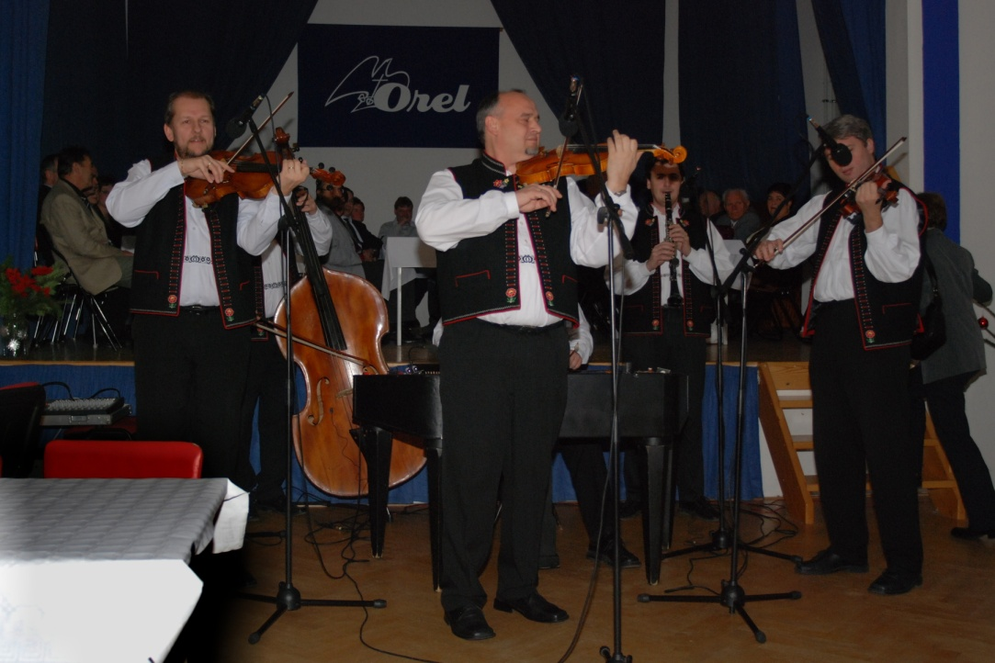
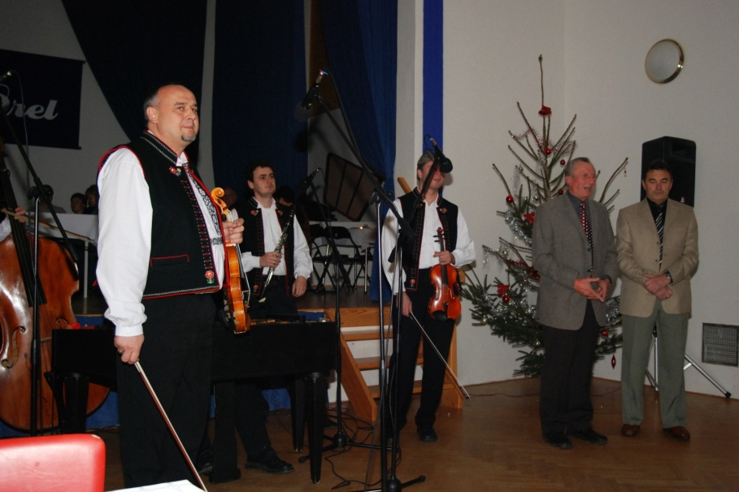
MIKROREGION PORTA
SPOLUPRÁCE V OBLASTI KULTURY, SPORTU A SPOLEČENSKÉHO ŽIVOTA
vánoční koncerty – obce
se pravidelně střídají v
pořádání těchto setkání
tato setkání se již stala
tradicí
Mikroregion Porta žije nejen
zábavou
finančně podporujeme obce,
postižených povodněmi

Slide 12
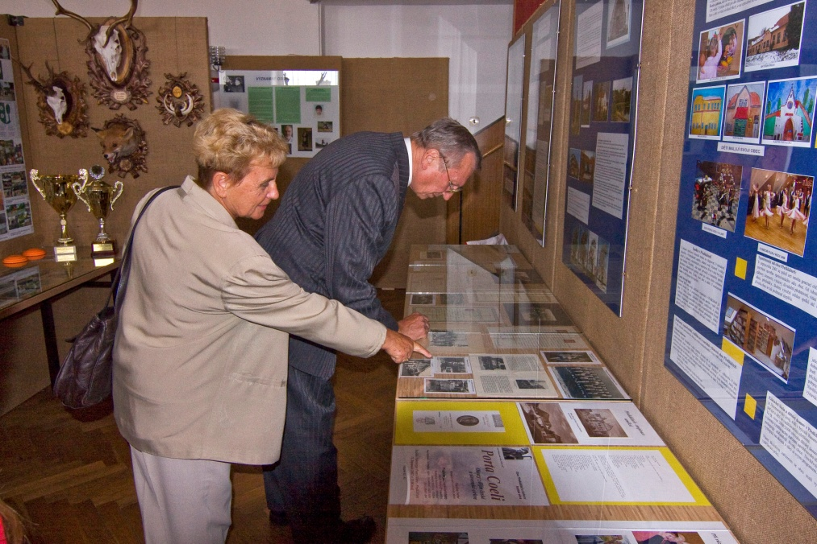
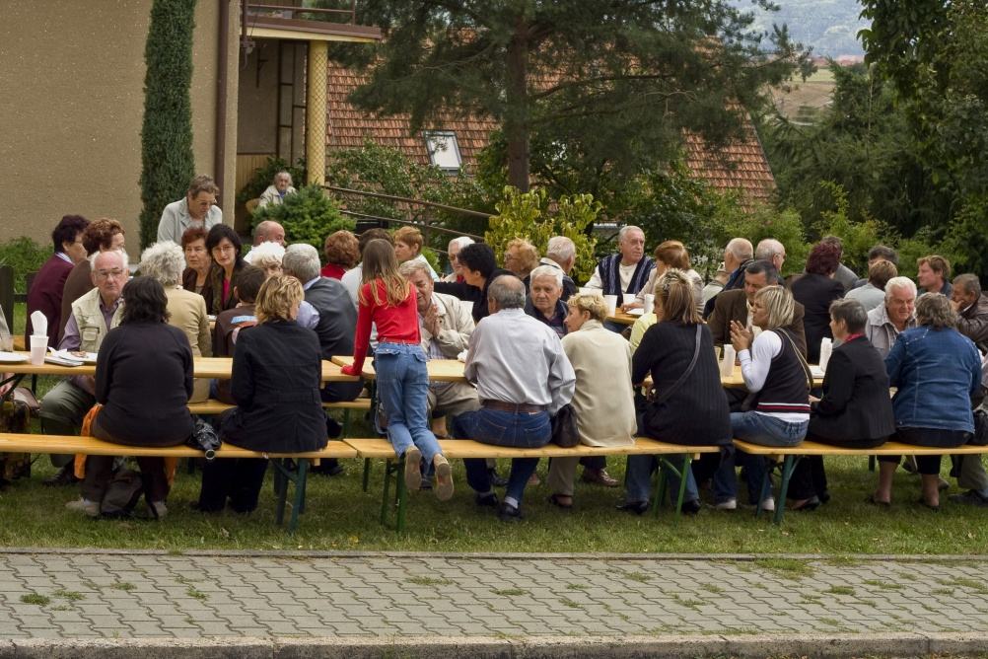
MIKROREGION PORTA
SPOLUPRÁCE V OBLASTI KULTURY, SPORTU A SPOLEČENSKÉHO ŽIVOTA
v roce 2009 oslavil MP výstavou
v obci Železné 10. výročí svého
založení
zahájení výstavy přilákalo
mnoho zájemců

Slide 13
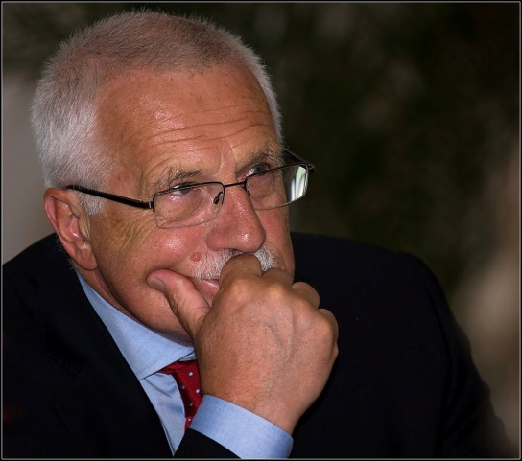
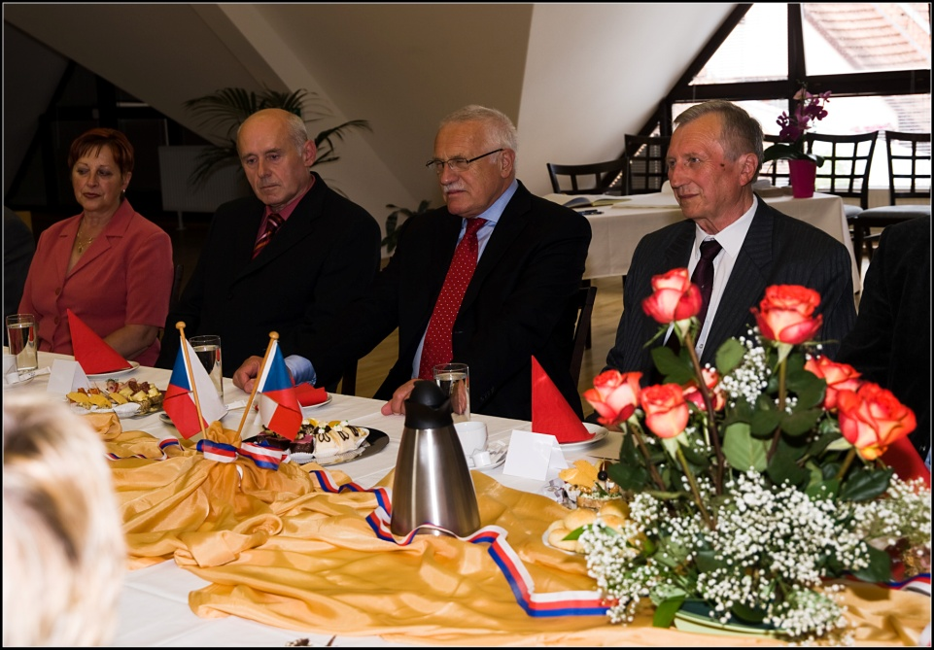
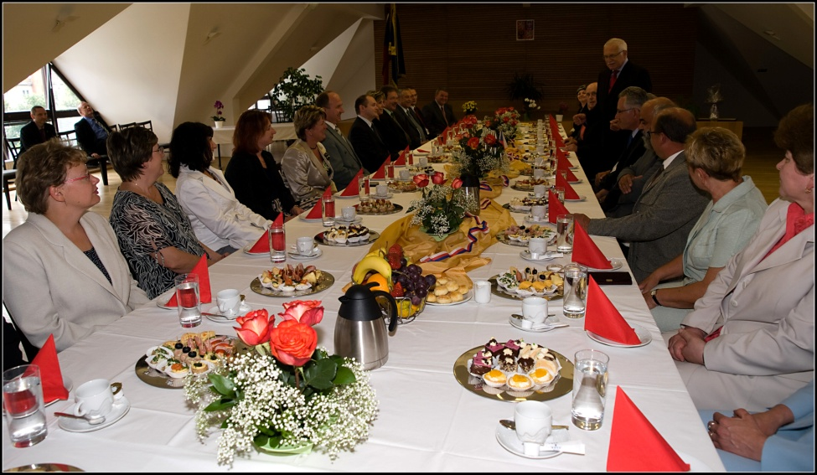
MIKROREGION PORTA
SPOLUPRÁCE V OBLASTI KULTURY, SPORTU A SPOLEČENSKÉHO ŽIVOTA
návštěva prezidenta republiky v obci
Předklášteří a v Mikroregionu Porta
10.června 2009

Slide 14
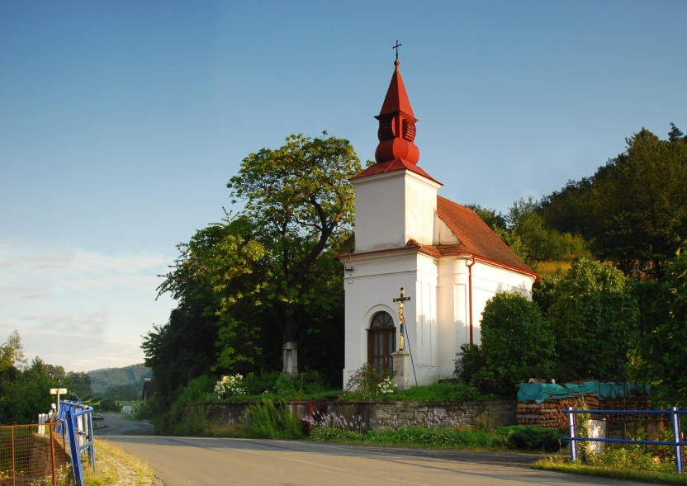
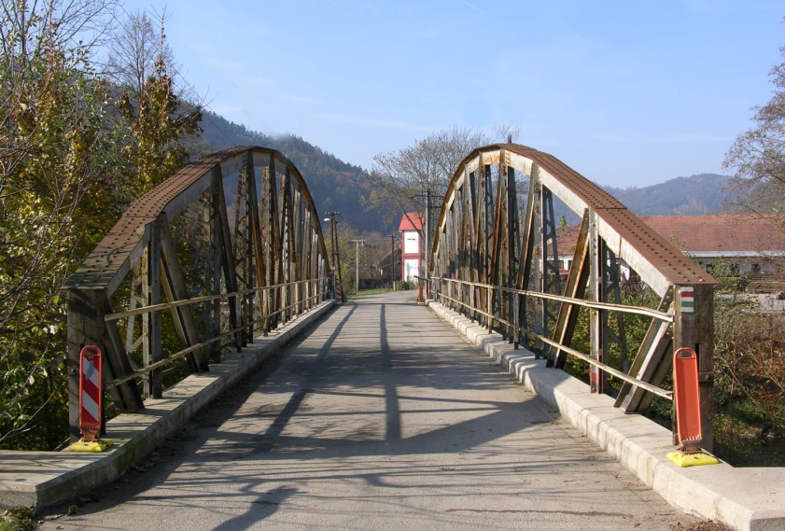
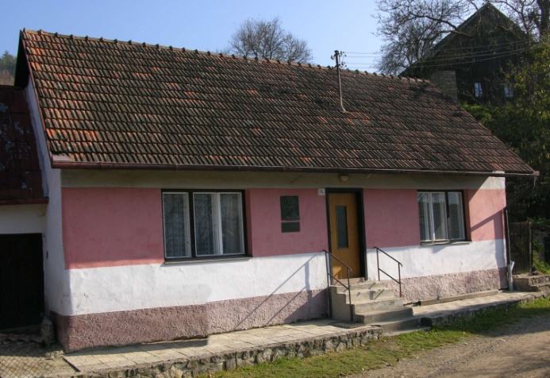
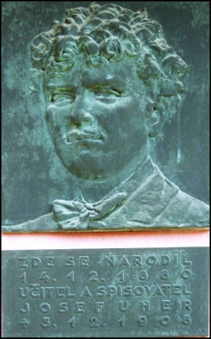
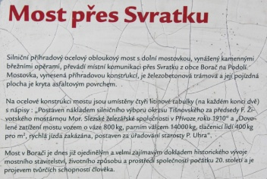
MIKROREGION PORTA
OBCE MIKROREGIONU PORTA SE PŘEDSTAVUJÍ - BORAČ
kaple Panny Marie růžencové – kulturní
památka
silniční most z r.1910 – kulturní památka
rodný domek a pamětní deska
spisovatele Josefa Uhra

Slide 15
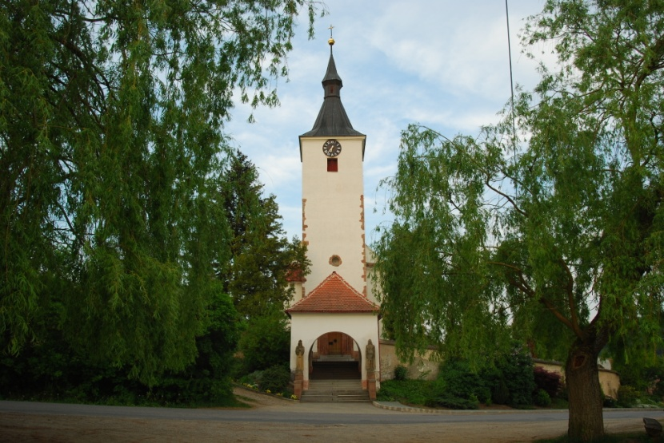
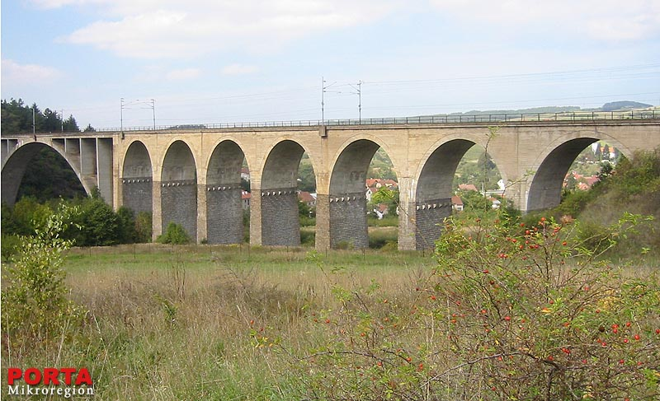
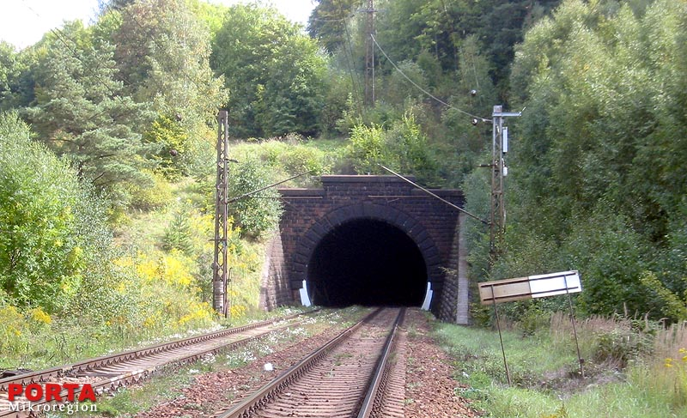
MIKROREGION PORTA
OBCE MIKROREGIONU PORTA SE PŘEDSTAVUJÍ - DOLNÍ LOUČKY
kostel sv.Martina
viadukt na trati Brno – Havl.Brod
podzemní továrna DIANA – výroba
letadel Messerschmitt Bf - 109
v železničních tunelech na trati
Brno – Havlíčkův Brod

Slide 16
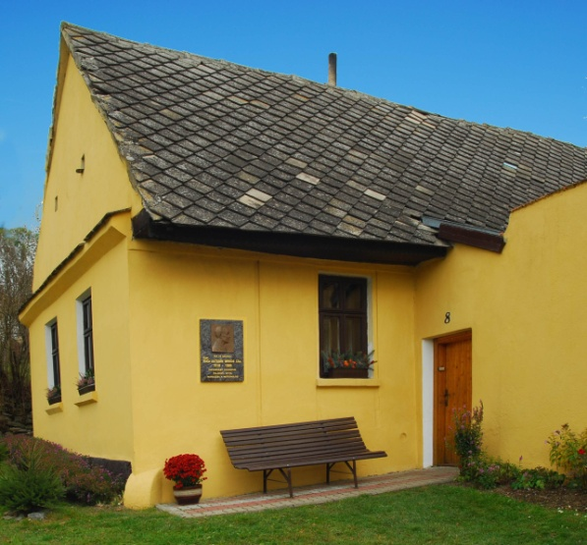
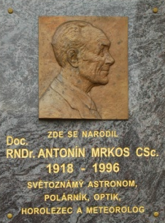
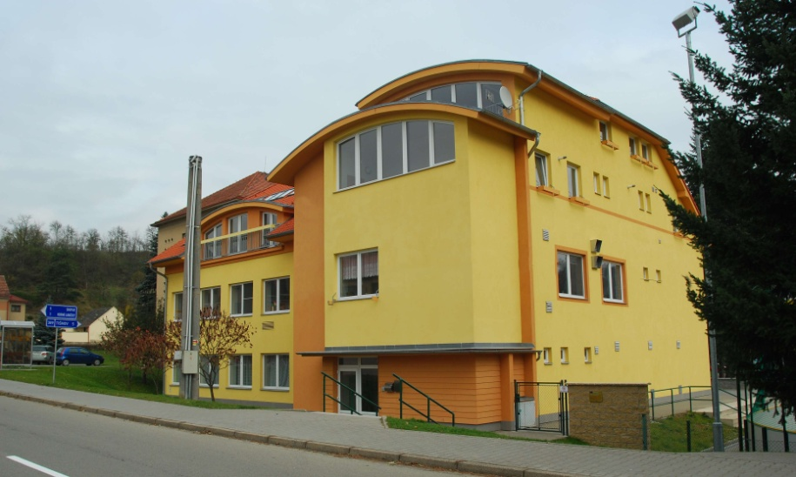
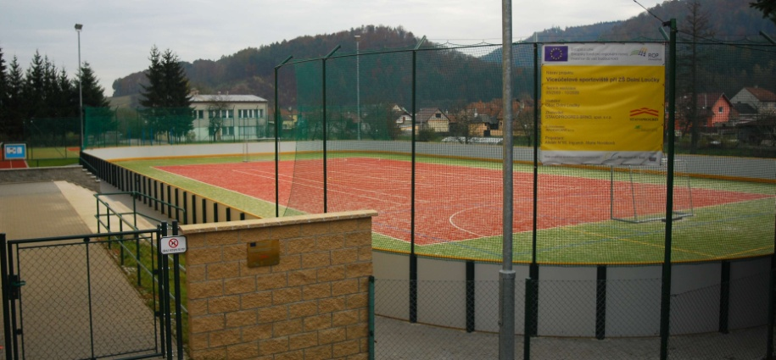
MIKROREGION PORTA
OBCE MIKROREGIONU PORTA SE PŘEDSTAVUJÍ - DOLNÍ LOUČKY
rodný domek a pamětní deska
astronoma, polárníka a meteorologa
Dr.Antonína Mrkose
nově vybudovaný sportovní areál
přístavba základní školy

Slide 17
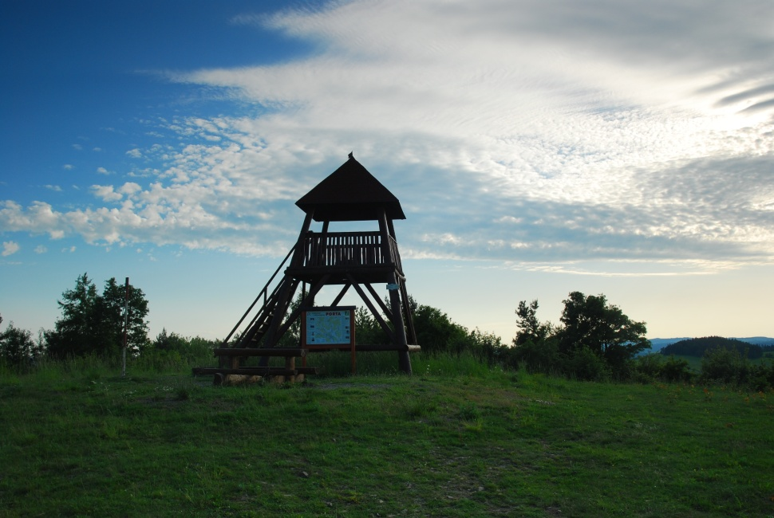

MIKROREGION PORTA
OBCE MIKROREGIONU PORTA SE PŘEDSTAVUJÍ - KALY a ZAHRADA
rozhledna Babylon
kaple sv. Maří Magdalény
fitcentrum
místní část - Zahrada

Slide 18



MIKROREGION PORTA
OBCE MIKROREGIONU PORTA SE PŘEDSTAVUJÍ - LOMNIČKA
cyklostezka kolem potoka Besének
kaple sv. Bedřicha – kulturní památka
boží muka z r.1866, na paměť bitky
mezi prusko-rakouskými vojáky mezi
Lomničkou a Tišnovem
veselé ostatky a babské hody

Slide 19



MIKROREGION PORTA
OBCE MIKROREGIONU PORTA SE PŘEDSTAVUJÍ - PŘEDKLÁŠTEŘÍ - SÍDLO MP
cisterciácký klášter Porta coeli se
známým portálem
místo posledního odpočinku české
královny Konstancie, manželky
Přemysla Otakara I.
náměstí 5.května s OÚ
kostelík na hřbitově z r.1555

Slide 20




MIKROREGION PORTA
OBCE MIKROREGIONU PORTA SE PŘEDSTAVUJÍ - PŘEDKLÁŠTEŘÍ - SÍDLO MP
víceúčelové sportoviště u ZŠ
lyžařský svah, travní lyžování
síť cyklostezek a vycházkových tras
domov seniorů Předklášteří

Slide 21



MIKROREGION PORTA
OBCE MIKROREGIONU PORTA SE PŘEDSTAVUJÍ - ŠERKOVICE
sušírna ovoce – kulturní
památka
hájovna – památka na tragické
události z 2.světové války
vycházkové trasy,cyklostezky
směrem na Lomnicko

Slide 22



MIKROREGION PORTA
OBCE MIKROREGIONU PORTA SE PŘEDSTAVUJÍ - ŠTĚPÁNOVICE
kaple sv.Anny - kulturní památka
kaple sv.Cyrila a Metoděje kulturní
památka
smírčí kameny - kulturní památka

Slide 23



MIKROREGION PORTA
OBCE MIKROREGIONU PORTA SE PŘEDSTAVUJÍ - ŽELEZNÉ
rekonstrukce bitev americké
občanské války
nový obecní úřad a sportoviště
kaple sv. Václava

Slide 24


MIKROREGION PORTA
DĚKUJEME VÁM ZA POZORNOST
NAVŠTIVTE MIKROREGION PORTA,
VSTUPNÍ BRÁNU NA
ČESKOMORAVSKOU VYSOČINU

